Slide 1
Муниципальное бюджетное дошкольное образовательное учреждение детский сад «Берёзка» с.Кондон.
Семинар-практикум
« Использование нестандартного оборудования
для центра двигательной активности «
Автор: учитель-логопед
Самар
Валентина Петровна
2021 г

Slide 2
Предлагаю вашему вниманию нестандартное развивающие-физкультурное оборудование сделанное своими руками из подручных средств ,и материалов. для пополнения предметно-развивающей среды. Таким пособием повышается интерес к различным видам двигательной деятельности, помогает повысить интерес детей к выполнению основных движений и игр, моторную плотность , ловкость, чёткость , память.
Предлагаю вашему вниманию нестандартное развивающие-физкультурное оборудование сделанное своими руками из подручных средств ,и материалов, для пополнения предметно-развивающей среды. Таким пособием повышается интерес к различным видам двигательной деятельности, помогает повысить у детей различные движения в ходе игры, моторную плотность , ловкость, чёткость.

Slide 3
Цель:
Стимулирование и совершенствование развития двигательных способностей и физических качеств у детей посредством использования нестандартного оборудования.
Задачи:
- Научить детей использовать физкультурно-развивающее оборудование в игровой и самостоятельной деятельности.
- Развитие общей моторики
-Координация речи с движением
-Ориентировка в пространстве и собственном теле
-Развитие памяти, внимания
-Развитие фонематических процессов
-Актуализация словаря
-Работа над слоговой структурой слов.

Slide 4
Цель:
Стимулирование и совершенствование развития двигательных способностей и физических качеств у детей посредством использования нестандартного оборудования.
Задачи:
- Научить детей использовать физкультурно-развивающее оборудование в игровой и самостоятельной деятельности.
- Развитие общей моторики
-Координация речи с движением
-Ориентировка в пространстве и собственном теле
-Развитие памяти, внимания
-Развитие фонематических процессов
-Актуализация словаря
-Работа над слоговой структурой слов.

Slide 5
Предлагаемые игры и упражнения предназначены для детей разного возраста и решают различные коррекционные задачи:
Все упражнения дети выполняют стоя на массажных ковриках без обуви.
1. Разучивание различных видов шагов на ковриках.
• Топание всей стопой
• Топание на носочках
• Топание на пяточках
• Топание на внешней поверхности стопы как «мишка»
• Движение «вытираем ножки»
• Легкие подпрыгивания
• Приседания
• Стояние на одной и другой ногах поочередно
2. Чередование движений:
o Правая нога на пятке, левая на носке
o Правая нога как «мишка» левая на пятке
o Левая нога как «мишка», правая на носке

Slide 6
3. Задания, направленные на совершенствование навыков
пространственной ориентации, развития памяти, внимания:
2 раза поднимись на носочки, 1 раз подпрыгни
1 раз встань на пятки, 1 раз присядь
2 раза покружись вправо, 1 влево
Потопай 5 раз, похлопай 3 раза
Поднимись на носочки и дотронься правой рукой до левого уха
Встань на пятки и дотронься левой рукой до правого плеча (колена, локтя, уха, глаза – возможны варианты)
Стой на правой ноге, а левой рукой дотронься до затылка

Slide 7
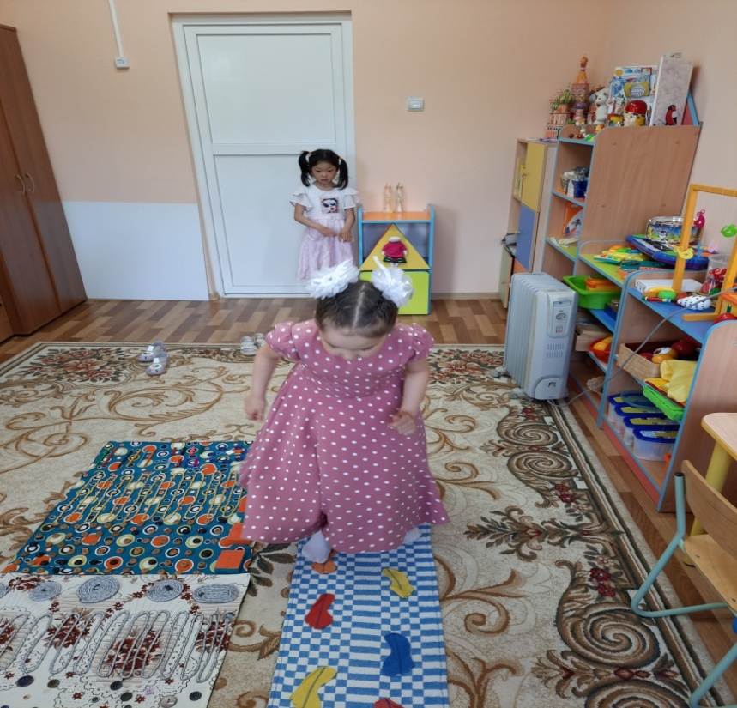
4. Развитие слогового, звукового анализа слов
Пошагай столько раз, сколько слогов в слове кот, дома, машина и т. д.
Повернись вправо столько раз, сколько гласных звуков в слове утка
Наклонись в стороны столько раз, сколько согласных звуков в слове сом, слон и т. д.
Игра «Кочки» (На полу разложены массажные коврики. Ребенок, наступая на каждый коврик, придумывает слово на заданный звук)
5. Обогащение словаря
Логопед показывает картинку с изображением фруктов, овощей, ягод; одежды, обуви, головных уборов; деревьев, кустарников, цветов; животных, птиц, насекомых и т. д.
Топни правой ногой столько раз, сколько фруктов нарисовано на картинке
Поднимись на носочки столько раз, сколько деревьев ты видишь на картинке
Подпрыгни столько раз, сколько головных уборов нарисовано на картинке
6. Ориентировка в пространстве
Для выполнения этого вида деятельности потребуется несколько разноцветных массажных ковриков квадратной или прямоугольной формы, скреплённых в большой ковер.
Ребенок встает на заданную клеточку и выполняет задания:
o Шагни на 2 клеточки вправо и 1 клеточку назад
o Шагни на 3 клеточки влево и 1 клеточку вперёд
o Шагни на 2 клеточки назад и 1 клеточку влево

Slide 8
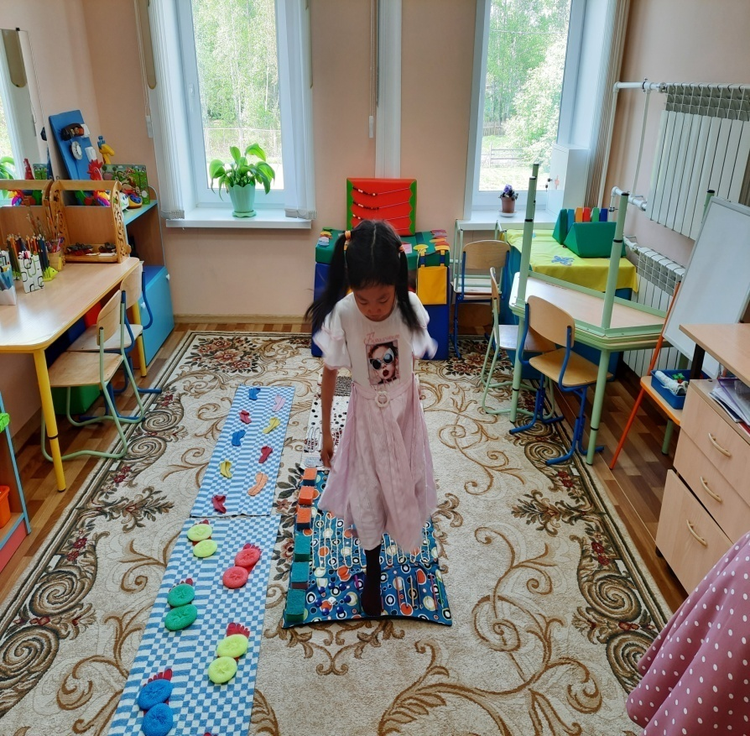
5. Обогащение словаря
Логопед показывает картинку с изображением фруктов, овощей, ягод; одежды, обуви, головных уборов; деревьев, кустарников, цветов; животных, птиц, насекомых и т. д.
Топни правой ногой столько раз, сколько фруктов нарисовано на картинке
Поднимись на носочки столько раз, сколько деревьев ты видишь на картинке
Подпрыгни столько раз, сколько головных уборов нарисовано на картинке

Slide 9
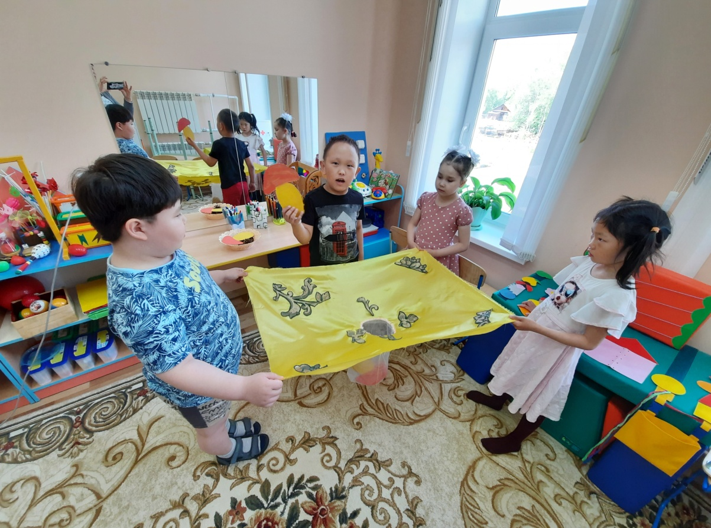
МЕДВЕЖАТА
Медвежата в чаще жили,
Головой своей крутили.
Вот так!
Медвежата мед искали,
Дружно кустик раскачали,
Вот так!
Вперевалочку ходили
И из речки воду пили.
Вот так!
А потом они плясали,
Лапы выше поднимали.
Данные игры и упражнения можно использовать в виде отдельного занятия, а так же фрагментарно в виде динамической паузы на занятиях. Задания подбираются в зависимости от возраста и степени подготовленности детей.
Координация речи с движением
выполняется в кругу с ковриком.
ЗА ГРИБАМИ
Все зверушки на опушке
Ищут грузди и волнушки.
Белочки скакали,
Лисичка бежала,
Лисички собирала.
Скакали зайчатки,
Искали опятки.
Медведь проходил,
Грибочек раздавил.

Slide 10
МЕДВЕЖАТА
Медвежата в чаще жили,
Головой своей крутили.
Вот так!
Медвежата мед искали,
Дружно кустик раскачали,
Вот так!
Вперевалочку ходили
И из речки воду пили.
Вот так!
А потом они плясали,
Лапы выше поднимали.
Данные игры и упражнения можно использовать в виде отдельного занятия, а так же фрагментарно в виде динамической паузы на занятиях. Задания подбираются в зависимости от возраста и степени подготовленности детей.

Slide 11
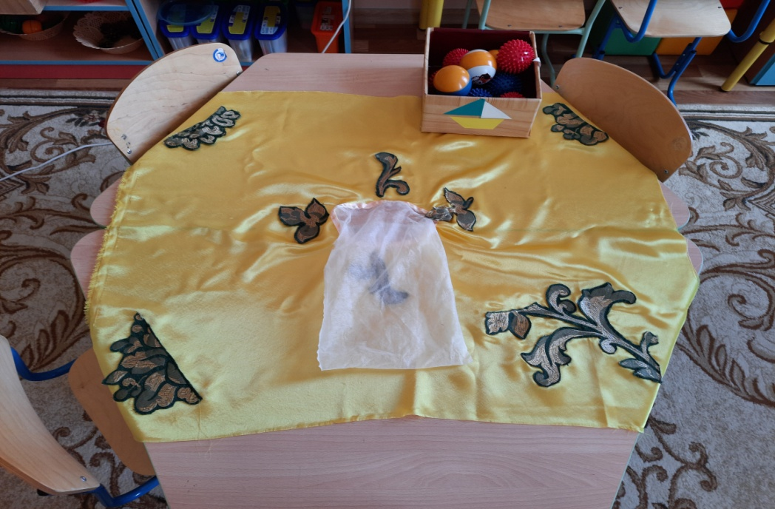
Спасибо за внимание.
При грамотном использовании нестандартного оборудования для развитие центра двигательной активности коврики за одно занятие помогают нам решить сразу несколько поставленных задач по коррекции, развитию и воспитанию ребенка. Коврики хорошо подходят для игр, изучения тем «Овощи и фрукты», »Грибы» , «Деревья и так далее. Кроме того, данное пособие помогает проводить работу по автоматизации , дифференциации звуков , развитию мелкой моторики пальцев и кистей рук. В конечном счете, все зависит от поставленных целей и задач коррекционного занятия.

Slide 12
Спасибо за внимание!!!

